Slide 1
Komponen Penilaian
Teori:
KUIS | : | 2 | Bobot Kuis | 25 | %
TUGAS | : | 6 | Bobot Tugas | 20 | %
UTS | : | 1 | Bobot UTS | 20 | %
UAS | : | 1 | Bobot UAS | 25 | %
Praktek:
KUIS | : | 2 | Bobot Kuis | 20 | %
TUGAS | : | 12 | Bobot Tugas | 30 | %
UTS | : | 1 | Bobot UTS | 20 | %
UAS | : | 1 | Bobot UAS | 30 | %

Slide 2
Pemrograman Berorientasi Object
Endah Septa Sintiya,S.Pd.,M.Kom

Slide 3



Rules
Don't be late
Don't call (WA Only)
Monday-Friday(07.00 - 18.00 WIB)
Don't cheat
Discount 50%

Slide 4
Outline
PBO vs Struktural
Konsep dasar PBO

Slide 5
Matakuliah PBO
Pemrograman Berbasis Objek (2 SKS/4x50 menit)
Praktikum Pemrograman Berbasis Objek (2 SKS/4x50 menit)
Capaian Pembelajaran
Mampu membuat program dengan menggunakan prinsip-prinsip OOP menggunakan bahasa pemrograman Java

Slide 6
Silabus
Pertemuan Ke- | Pembahasan
1 | Pengantar Konsep Dasar OOP
2 | Class dan Object
3 | Enkapsulasi
4 | Relasi Class
5 | Kuis 1
6 | Inheritance
7 | Overriding dan Overloading
8 | Ujian Tengah Semester (UTS)
9 | Abstract Class
10 | Interface
11 | Polimorfisme
12 | Kuis 2
13-16 | OOP pada Bahasa pemrograman lain
17 | Ujian Akhir Semester (UAS)

Slide 7
Pemrograman
Berorientasi Objek
Pemrograman
Struktural
Vs

Slide 8
— PEMROGRAMAN STRUKTURAL
Paradigma pemrograman dengan konsep bahwa program merupakan urutan langkah-langkah yang dilakukan untuk menyelesaikan suatu masalah

Slide 9
Pemrograman Struktural
Contoh:
Kita akan membuat program game simulasi sepeda, didalamnya ada objek sepeda yang memiliki kecepatan, gear dan merk.
Bagaimana membangun game tersebut dengan metode struktural?
Langkah pertama kita buat variabelnya, misal kecepatan, gear, merk
Langkah berikutnya kita buat fungsi-fungsinya, tambah kecepatan, kurangi kecepatan.
Langkah berikutnya kita coba mengoperasikan sepeda tersebut secara sederhana, yaitu memanipulasi kecepatan, gear, merk nya, didalam fungsi main, kemudian kita cetak ke layar.
Kode program →…

Slide 10
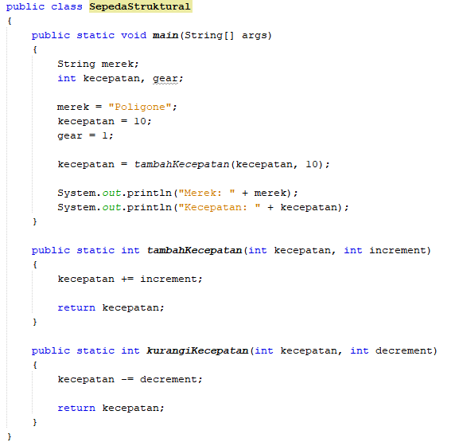

Slide 11
Pemrograman Struktural
Bagaimana jika ada dua sepeda di game?
Tambahkan variabel merek2, kecepatan2, gear2
Coba manipulasi nilai-nilai variabelnya kemudian tampilkan ke layar
Kode program → …

Slide 12
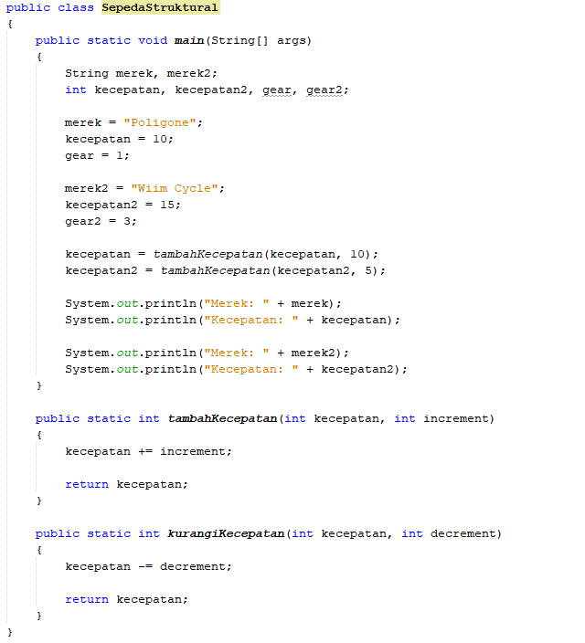
12 baris

Slide 13
Objek Oriented vs Struktural
Bagaimana jika ada sepuluh sepeda?
Tambahkan variabel merek3, kecepatan3, gear3 ………………… merek10, kecepatan10, gear10

Slide 14
Algorithms + Data Structures = Programs
(Niklaus Wirth, 1975, Prentice Hall)

Slide 15
— PEMROGRAMAN BERORIENTASI OBJEK
Paradigma pemrograman yang berfokus pada objek
Data + Algorithm

Slide 16
Konsep OOP
Beberapa aspek dalam OOP:
Object
Class
Enkapsulasi
Inheritance
Polimorfisme

Slide 17
CLASS & OBJECT

Slide 18
— OBJEK
Siapa dan apa saja yang terlibat dalam business process?

Slide 19












SISTEM INFORMASI AKADEMIK
AKUNTANSI
Aljabar Linear
Analisis Numerik
Matematika Diskrit
Kalkulus 2
TEKNIK SIPIL
TEKNIK KIMIA
AKUNTANSI

Slide 20
SISTEM INFORMASI AKADEMIK
Analisis Numerik
Matematika Diskrit
Aljabar Linear
Kalkulus 2
AKUNTANSI
TEKNIK INFORMATIKA TEKNIK SIPIL
TEKNIK KIMIA

Slide 21
Apa yang dimiliki?
KARAKTERISTIK
Apa yang bisa dilakukan?

Slide 22

Apa yang dimiliki sebuah objek mahasiswa?
Nama
NIM
Tanggal Lahir
Jenis Kelamin
Alamat
—ATRIBUT:
Variabel/properti/ciri/status/sifat yang dimiliki oleh suatu objek

Slide 23
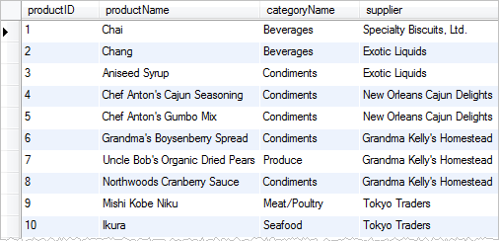

Slide 24
Apa yang bisa dilakukan oleh/terhadap objek mahasiswa?
—METHOD:
Prosedur/fungsi/perilaku/proses yang bisa dilakukan oleh/terhadap suatu objek
Memilih mata kuliah
Melihat nilai
Mengajukan cuti akademik

Slide 25
SISTEM INFORMASI AKADEMIK
Analisis Numerik
Matematika Diskrit
Aljabar Linear
Kalkulus 2
AKUNTANSI
TEKNIK INFORMATIKA TEKNIK SIPIL
MATEMATIKA

Slide 26
— CLASS
Blueprint/template/cetakan yang mendefinisikan karakteristik (atribut dan method) objek pada class

Slide 27
— OBJECT
Objek adalah representasi dari setiap entitas yang terlibat dalam sistem (baik yang nyata maupun tidak nyata)
Setiap objek akan memiliki sekumpulan variabel/ciri/status dengan nilai yang melekat padanya

Slide 28

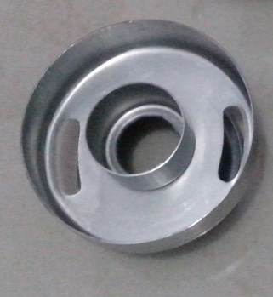
Class Donat
6 Objek pada Class Donat

Slide 29
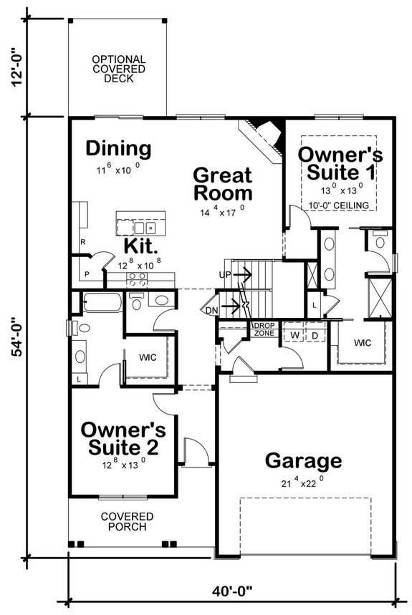

Class Rumah
3 Objek pada Class Rumah

Slide 30
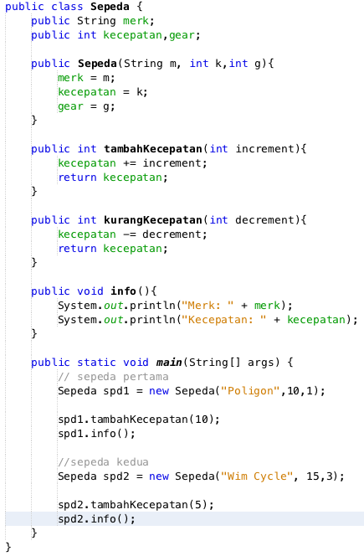
6 baris

Slide 31
Kesimpulan
Struktural
Program dipecah ke dalam fungsi/prosedur
Perubahan fitur → kemungkinan mengganggu keseluruhan program
Object Oriented
Program dipecah ke dalam object
Didalamnya terdapat state dan behavior
Perubahan fitur → tidak mengganggu keseluruhan program

Slide 32
Latihan
Carilah objek apa saja di dunia nyata sebanyak 5.
Tuliskan state/atribut dan behavior/method objek tersebut. Makin banyak state dan behavior makin baik. Contoh:
Televisi
State:
Merek
Ukuran layar
Channel
Volume
Behavior:
Nyalakan
Matikan
Pindah channel
Tambah volume
Kurangi volume

Slide 33
Referensi
Horstmann, C. S., & Cornell, G. (2007). Core Java Volume I–Fundamentals, Eighth Edition. Network Circle, Santa Clara: Prentice Hall.
Horstmann, C. S., & Cornell, G. (2008). Core Java Volume II–Advanced Features, Eighth Edition. Network Circle, Santa Clara: Prentice Hall.
https://www.javatpoint.com/java-oops-concepts
Dapat di download di http://libgen.io/

